Slide 1
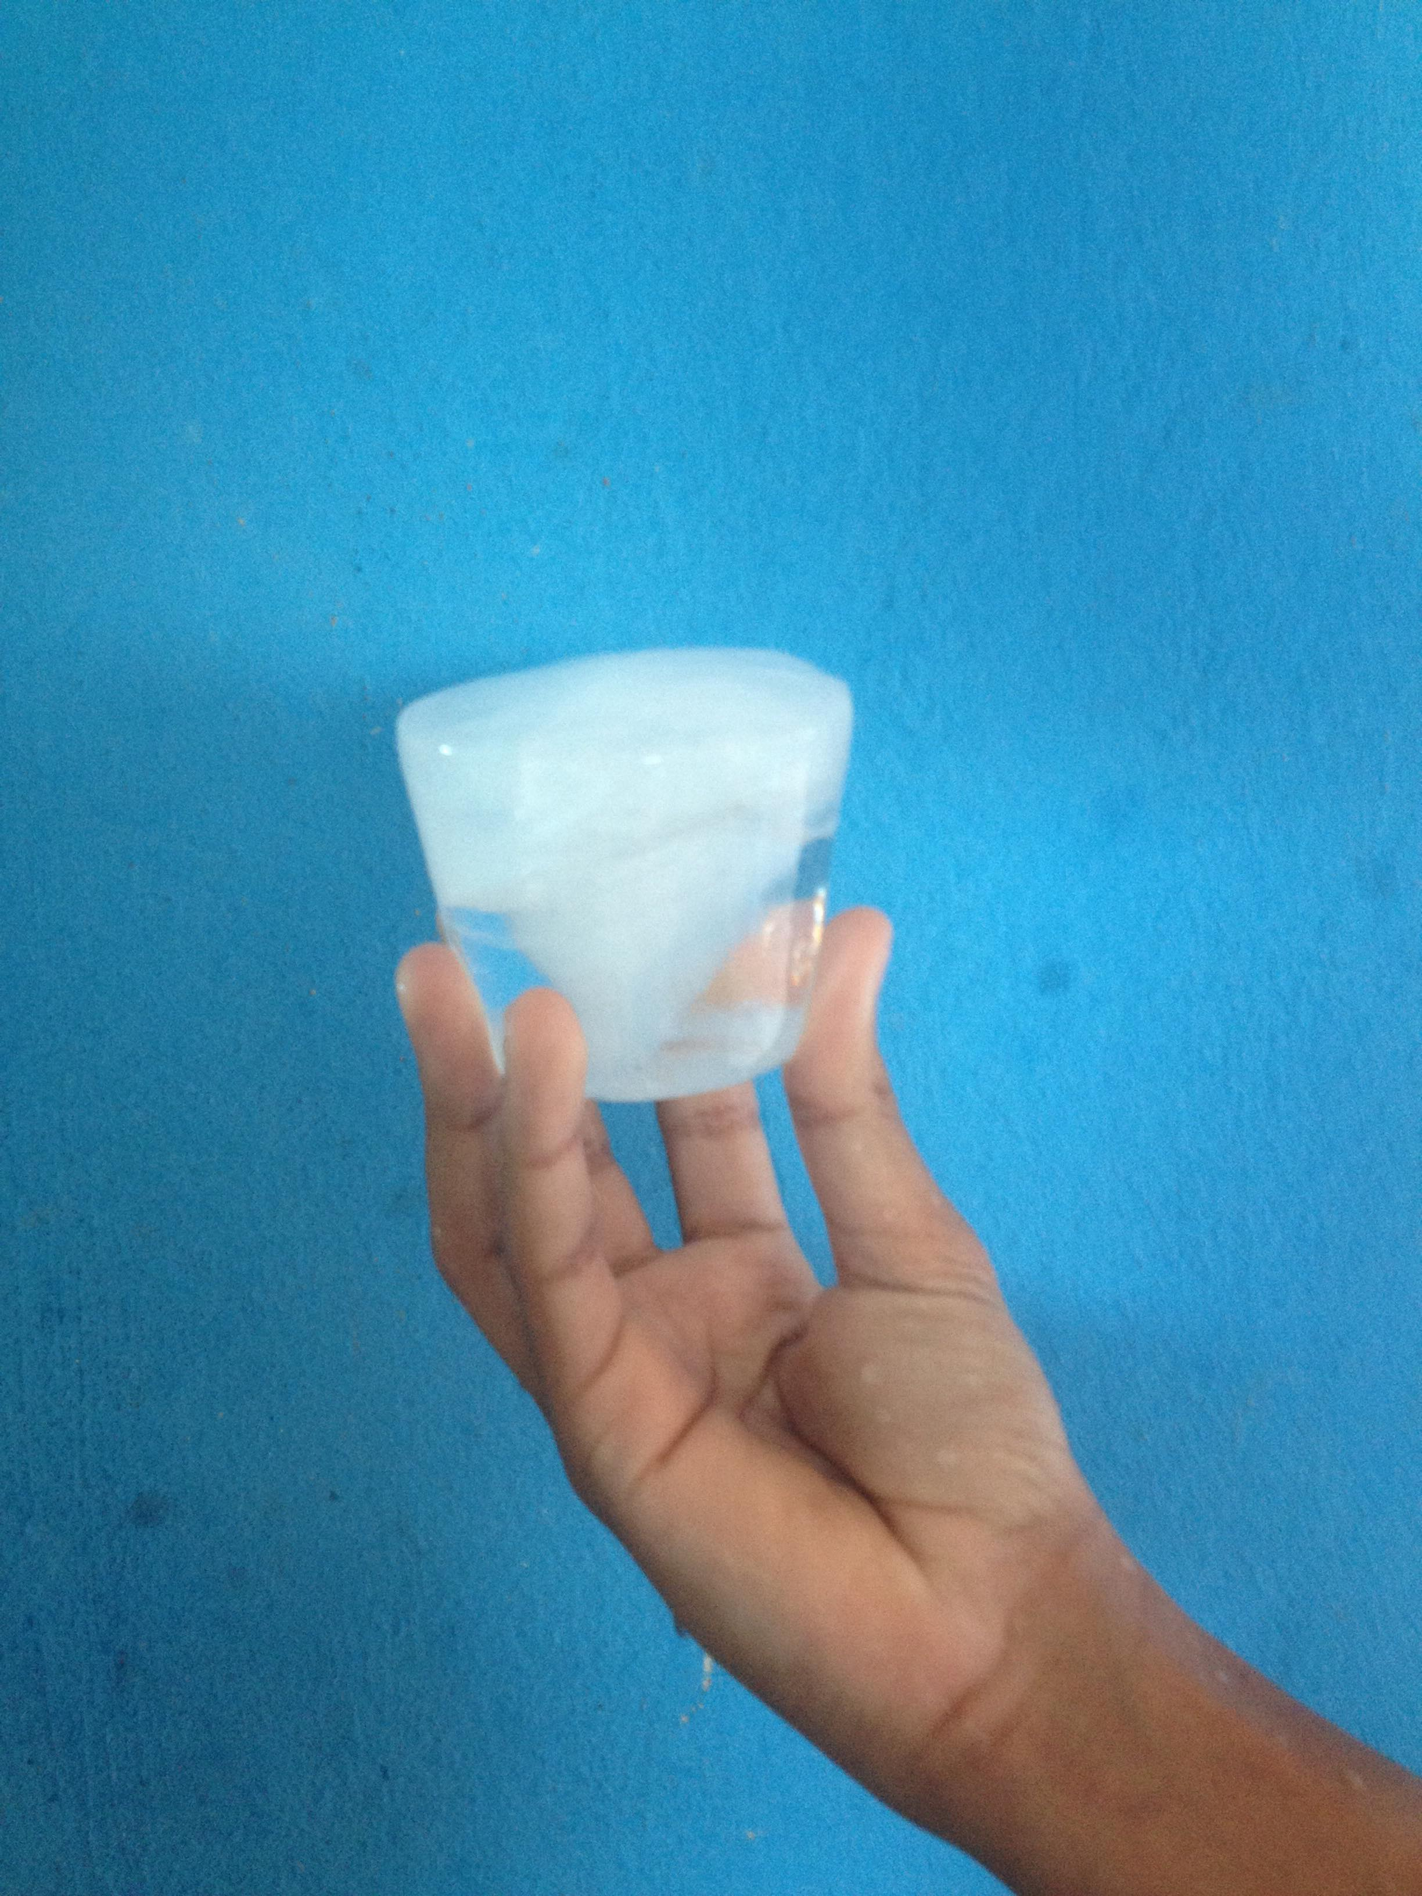
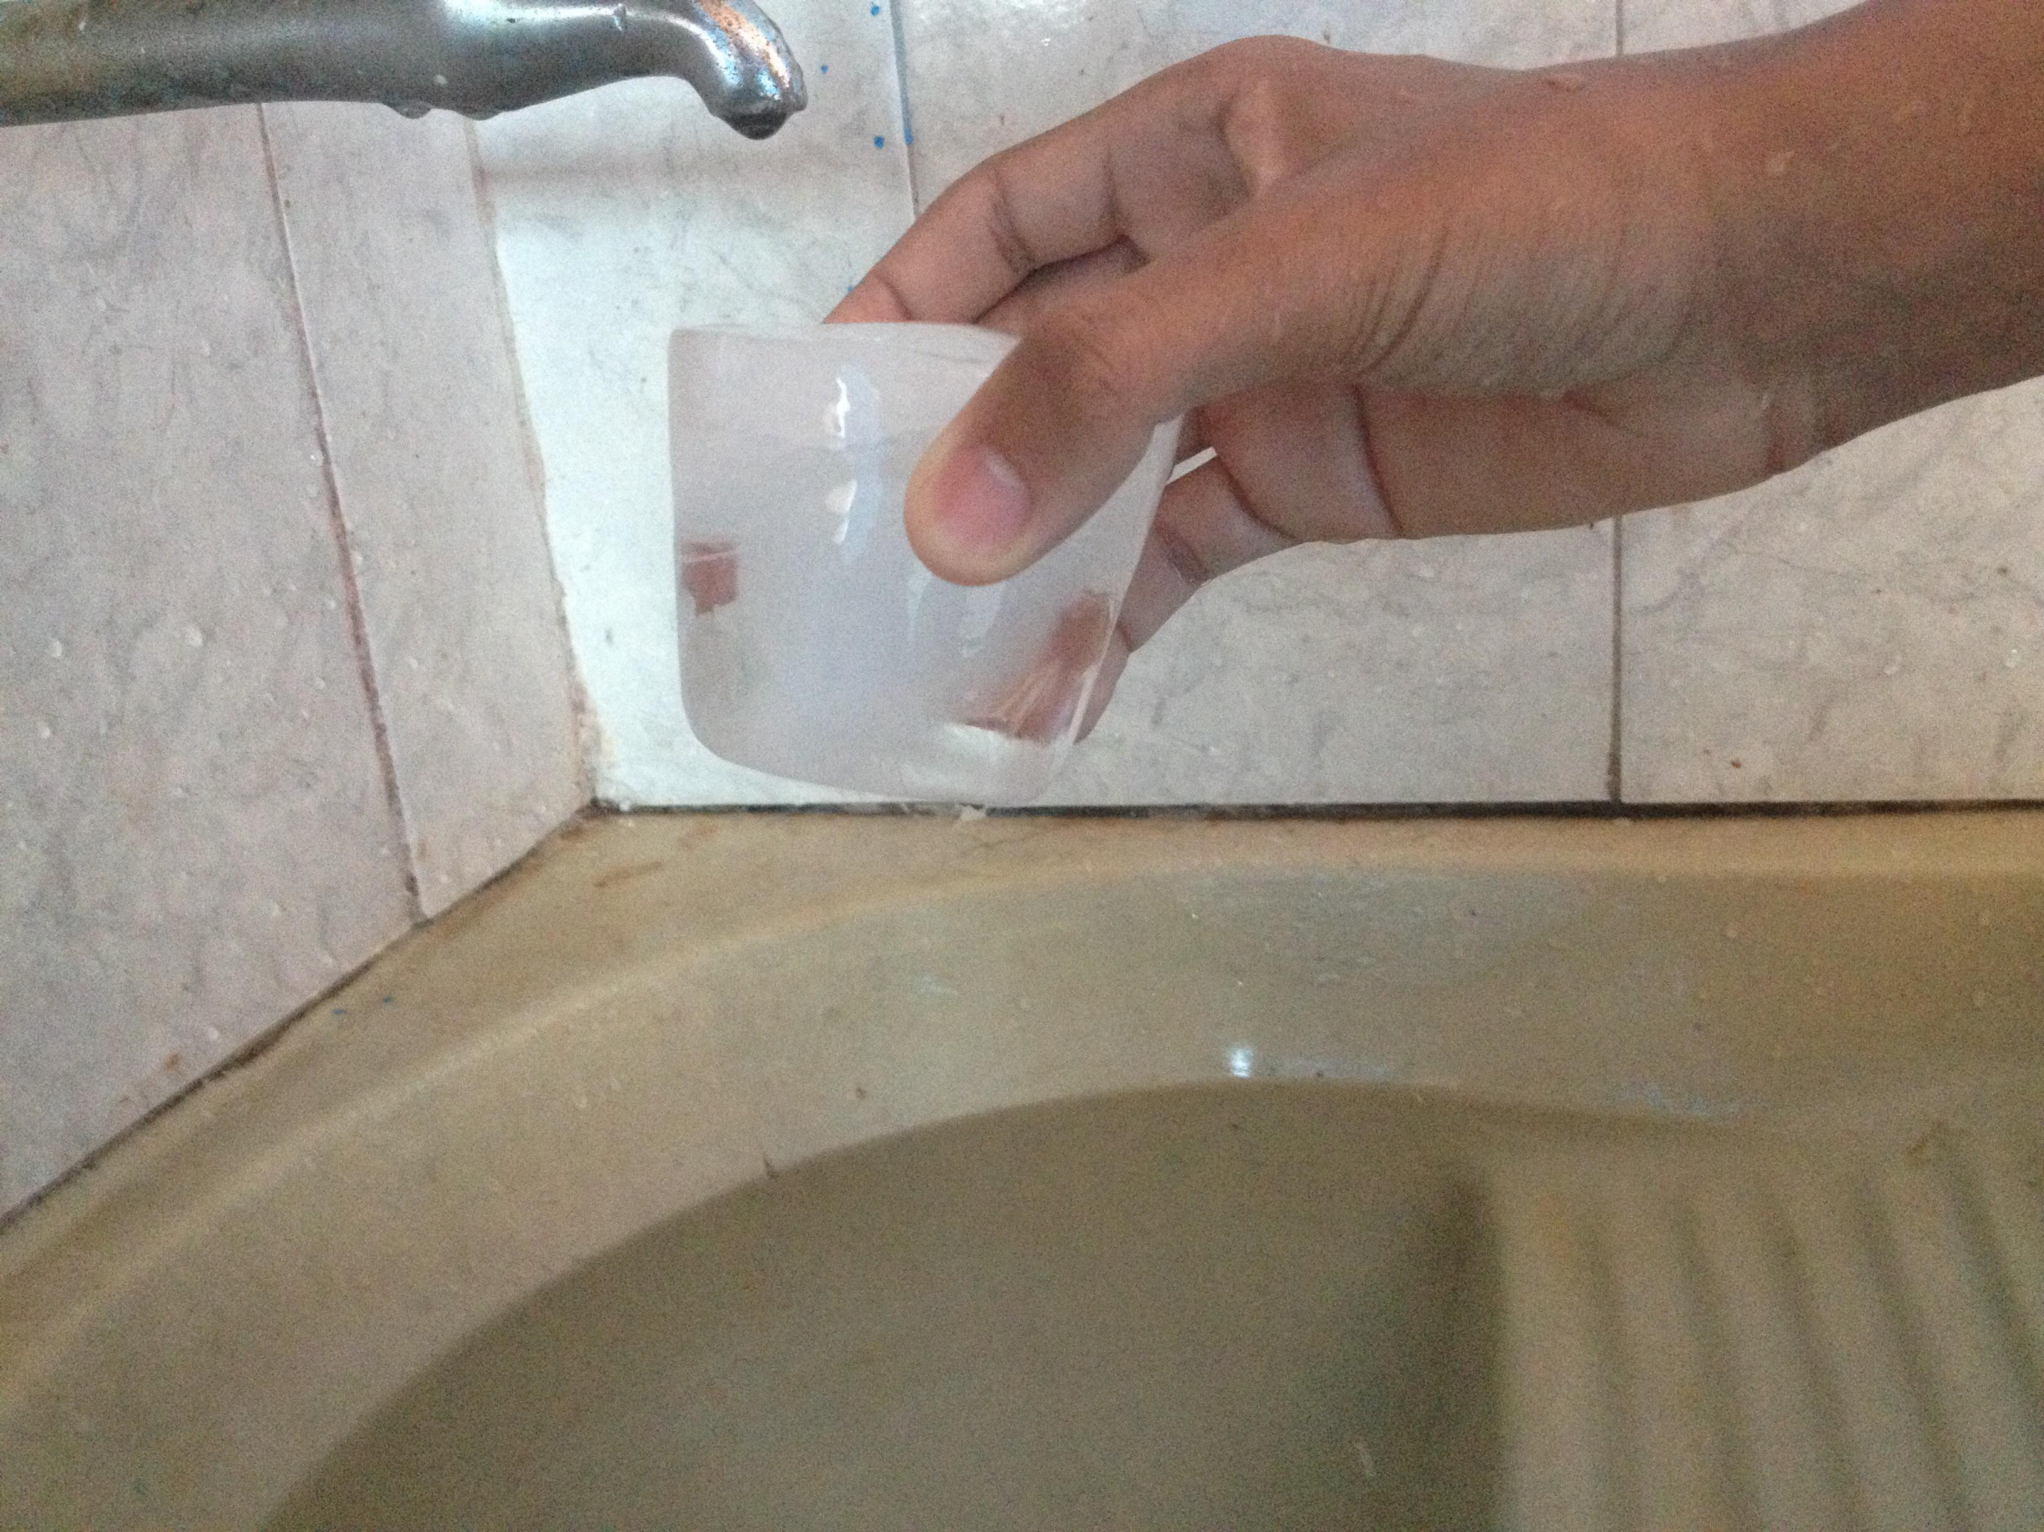
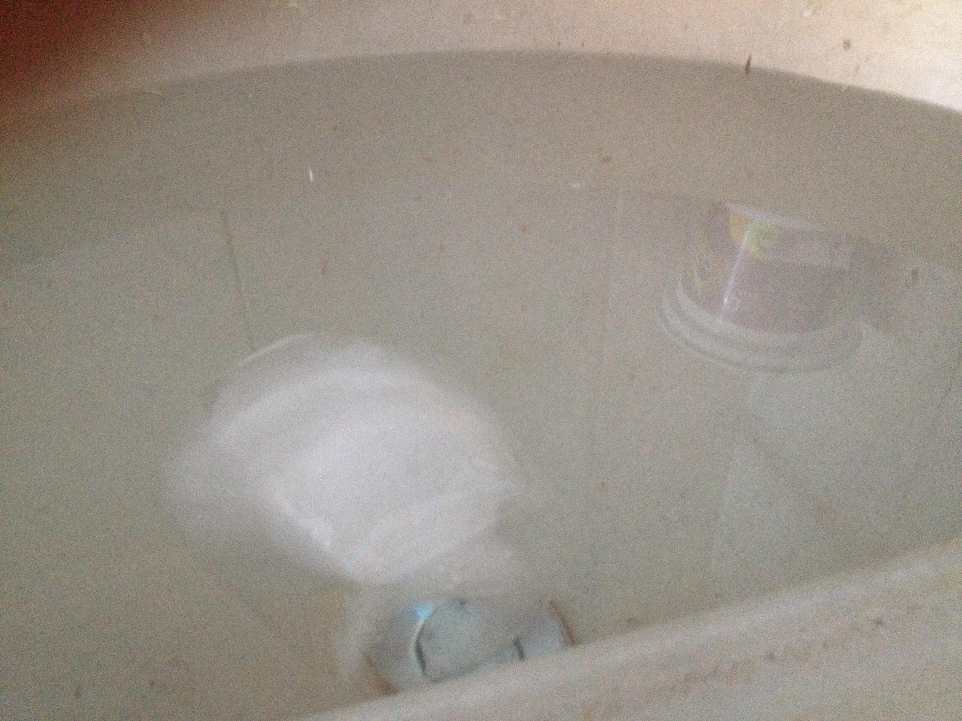
Oficina Pedagógica do Diagrama de Gowin / Seminário Temático Fluidos
Piúma-ES, Abril de 2018
Teorema de Arquimedes - Empuxo
Turma 2°M02: Fernando Candido e Roque Moreira
Prof. Lucas Antonio Xavier
lucas.perobas@gmail.com
E.E.E.M.F.: Professora Filomena Quitiba
Domínio Conceitual
Questão básica: um pedaço de gelo de massa 260 gramas, colocado em um tanque cheio de água dobre a densidade local de 9,8m/s². sabendo que a densidade da água é 1000kg/m³ e do gelo é 900kg/m³, determine o empuxo sobre o gelo.
Domínio Metodológico
Teoria: Hidrostática
O resultado encontrado coincide com o que você esperava? Em caso negativo, justifique o PORQUE das diferenças:
O resultado ocorreu conforme minhas expectativas
Princípios:
Densidade do fluído
Volume deslocado
Gravidade
Densidade é a relação existente entre a massa e o volume de um material, a uma dada pressão e temperatura. No SI (Sistema Internacional de Unidades), a unidade de densidade é o quilograma por metro cúbico (kg/m³). No entanto, os mais utilizados são g/cm³ e o g/ml, lembrando que 1 cm³ equivale a 1 ml.
Volume é a quantidade de espaço ocupada por esse corpo.
Aceleração da gravidade é a intensidade do campo gravitacional em um determinado ponto. Geralmente, o ponto é perto da superfície de um corpo massivo.
Conclusão e Justificativa:
Primeiro obtemos a massa do pedaço de gelo com ajuda de uma balança de precisão, em seguida procuramos a densidade do água e do gelo e aceleração gravitacional na internet. Com os valores obtidos fizemos algumas conversões e jogamos na formula.
Obtemos a força de empuxo de 28224N sobre o pedaço de gelo, usando a densidade em kg/m³, volume em m³ e aceleração em m/s²
Transformações (tabela,/conta/gráfico):
900=0,26
m³
m³= 2,88
E= 1000.2,88.9,8
E=1000.28,224
E=28224N
Conceitos:
Teorema de Arquimedes – Empuxo, Densidade, Gravidade e Volume
O que você espera como resultado desse experimento?:
Conseguir calcular a força de empuxo de um pedaço de gelo na água
Registros / Dados:
E=empuxo - E= 28224n
d=Densidade do fluído – d= 1000 kg/m³
v=Volume deslocado – 900= 0,26/m³ = 2,88m³
g=Aceleração gravitacional – 9,8m/s²
Evento (Montagem do equipamento/experimento):
Pegamos um pedaço de gelo e o colocamos em um tanque cheio de água, em seguida ele afundou a ponto de ficar totalmente submerso e segundo depois tornou a boiar
O que foi feito:
O que foi observado:
A primeira força a agir sobre o objeto é o peso, mostrando que o empuxo, pois o empuxo é correspondente ao peso do fluído deslocado.
Analisando a densidade do gelo, ela corresponde a 90% da densidade da água, então a do gelo que ficou emersa corresponde a 10% de seu volume.
.

